Slide 1
Min jobb på CERN IdeaSquare
Dina Zimmermann

Slide 2
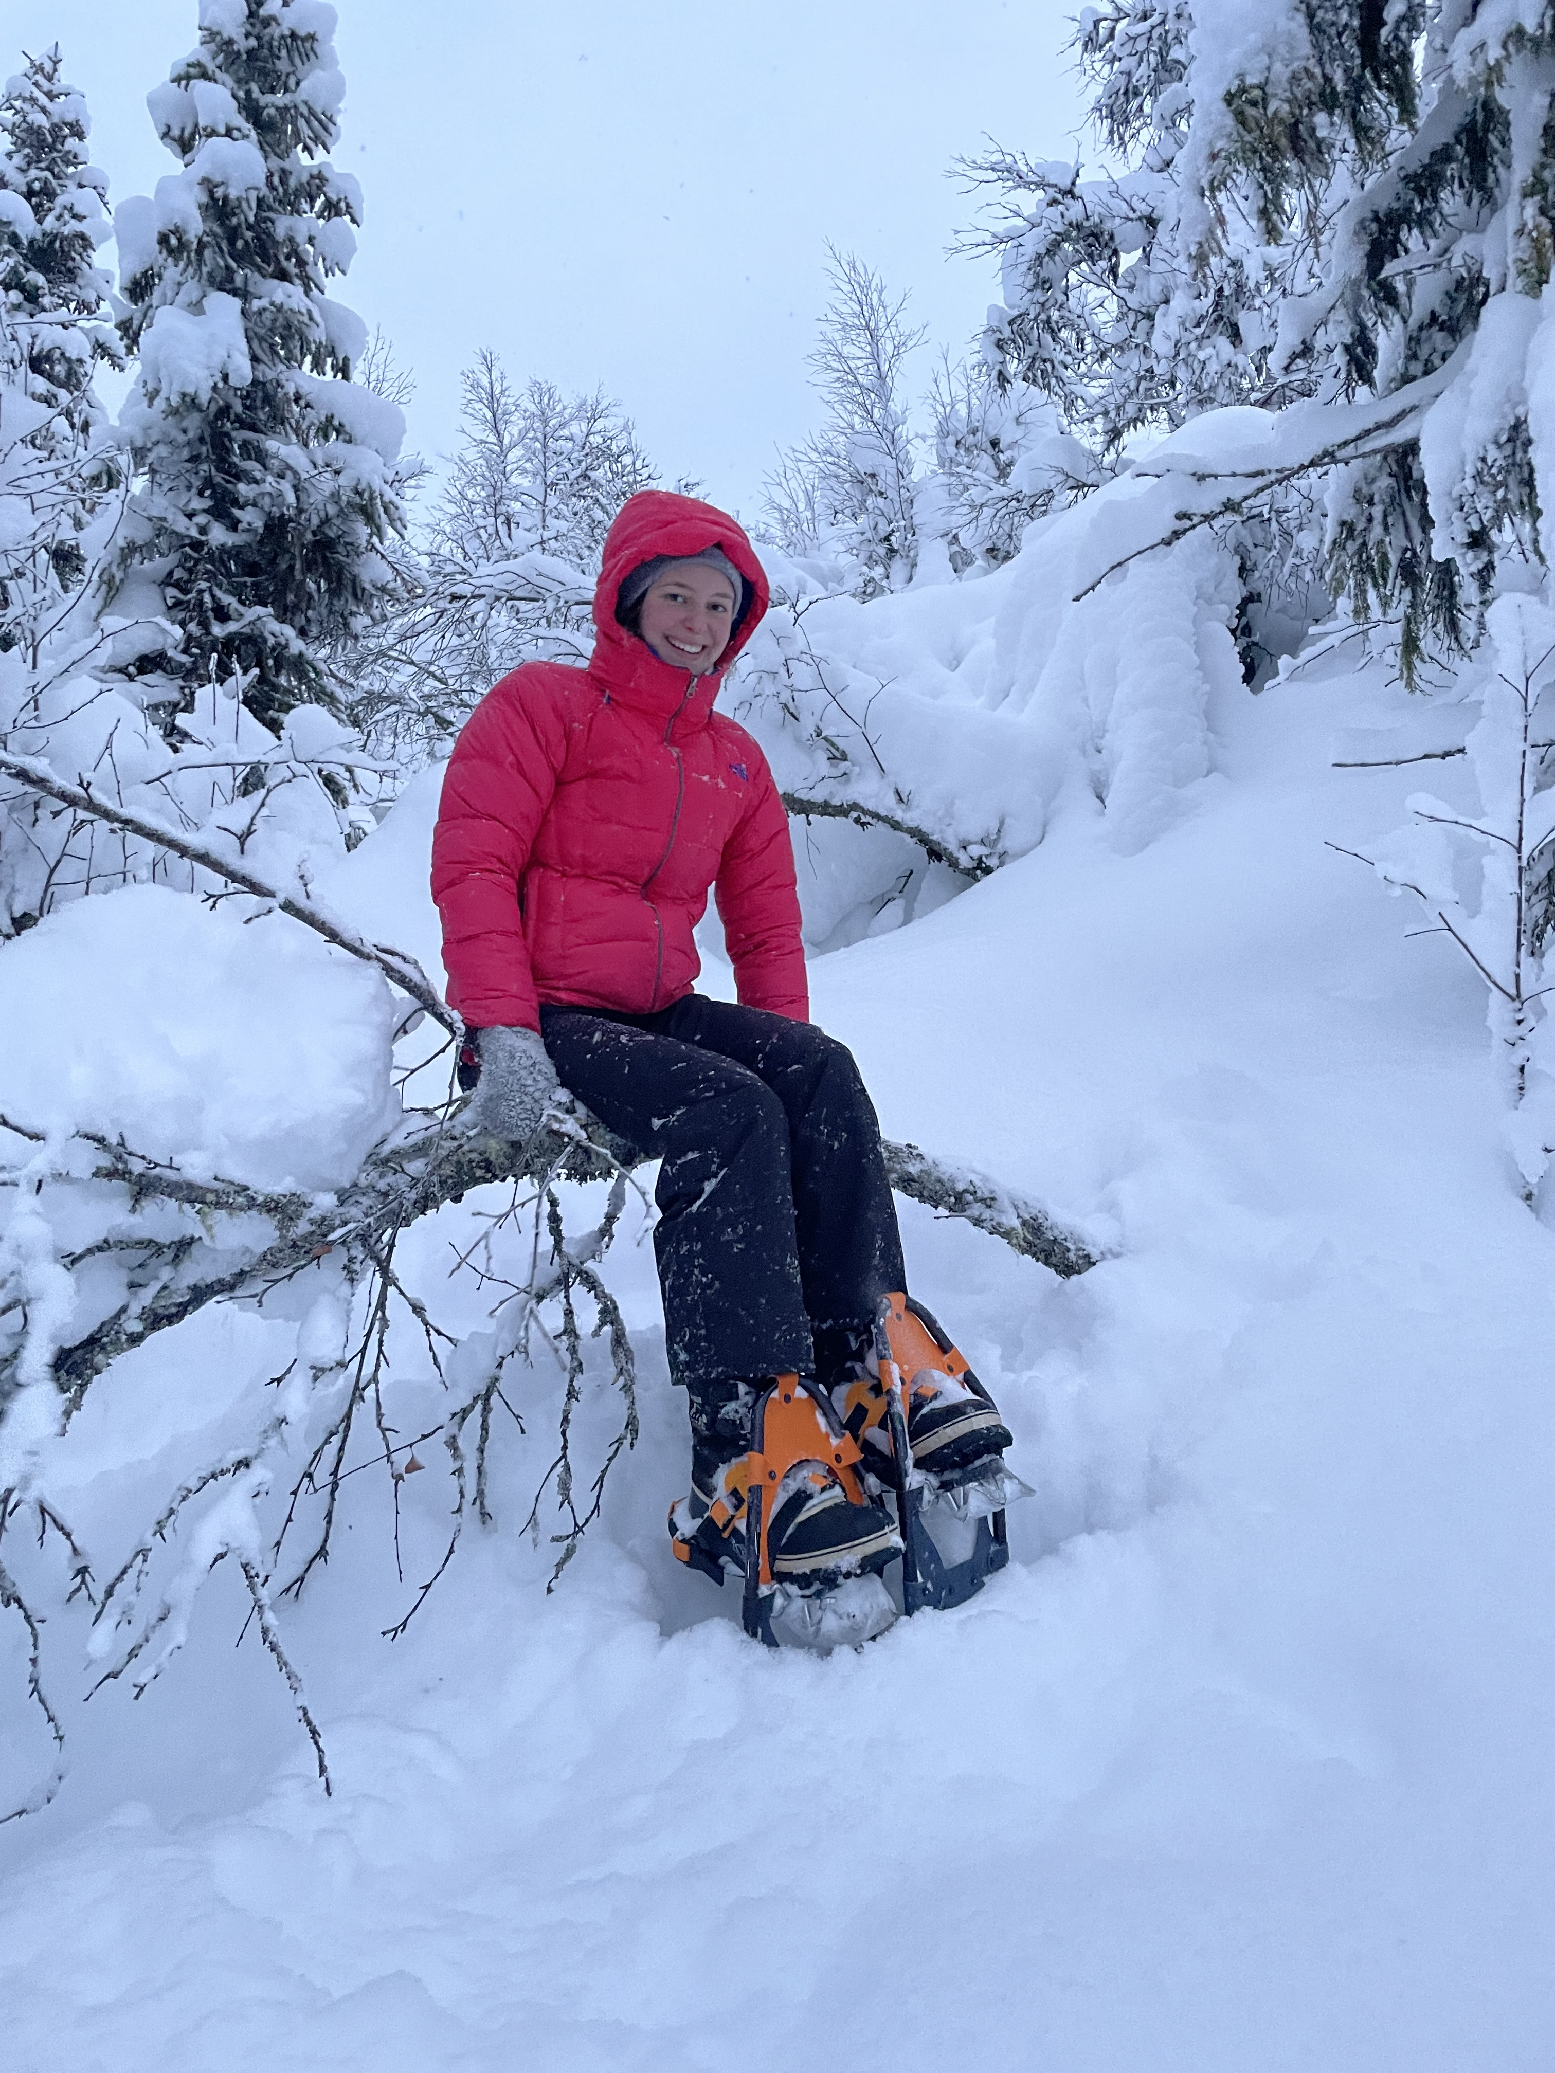



Hvem er jeg?
Dina
24 år
Sivilingeniør innen bygg

Slide 3
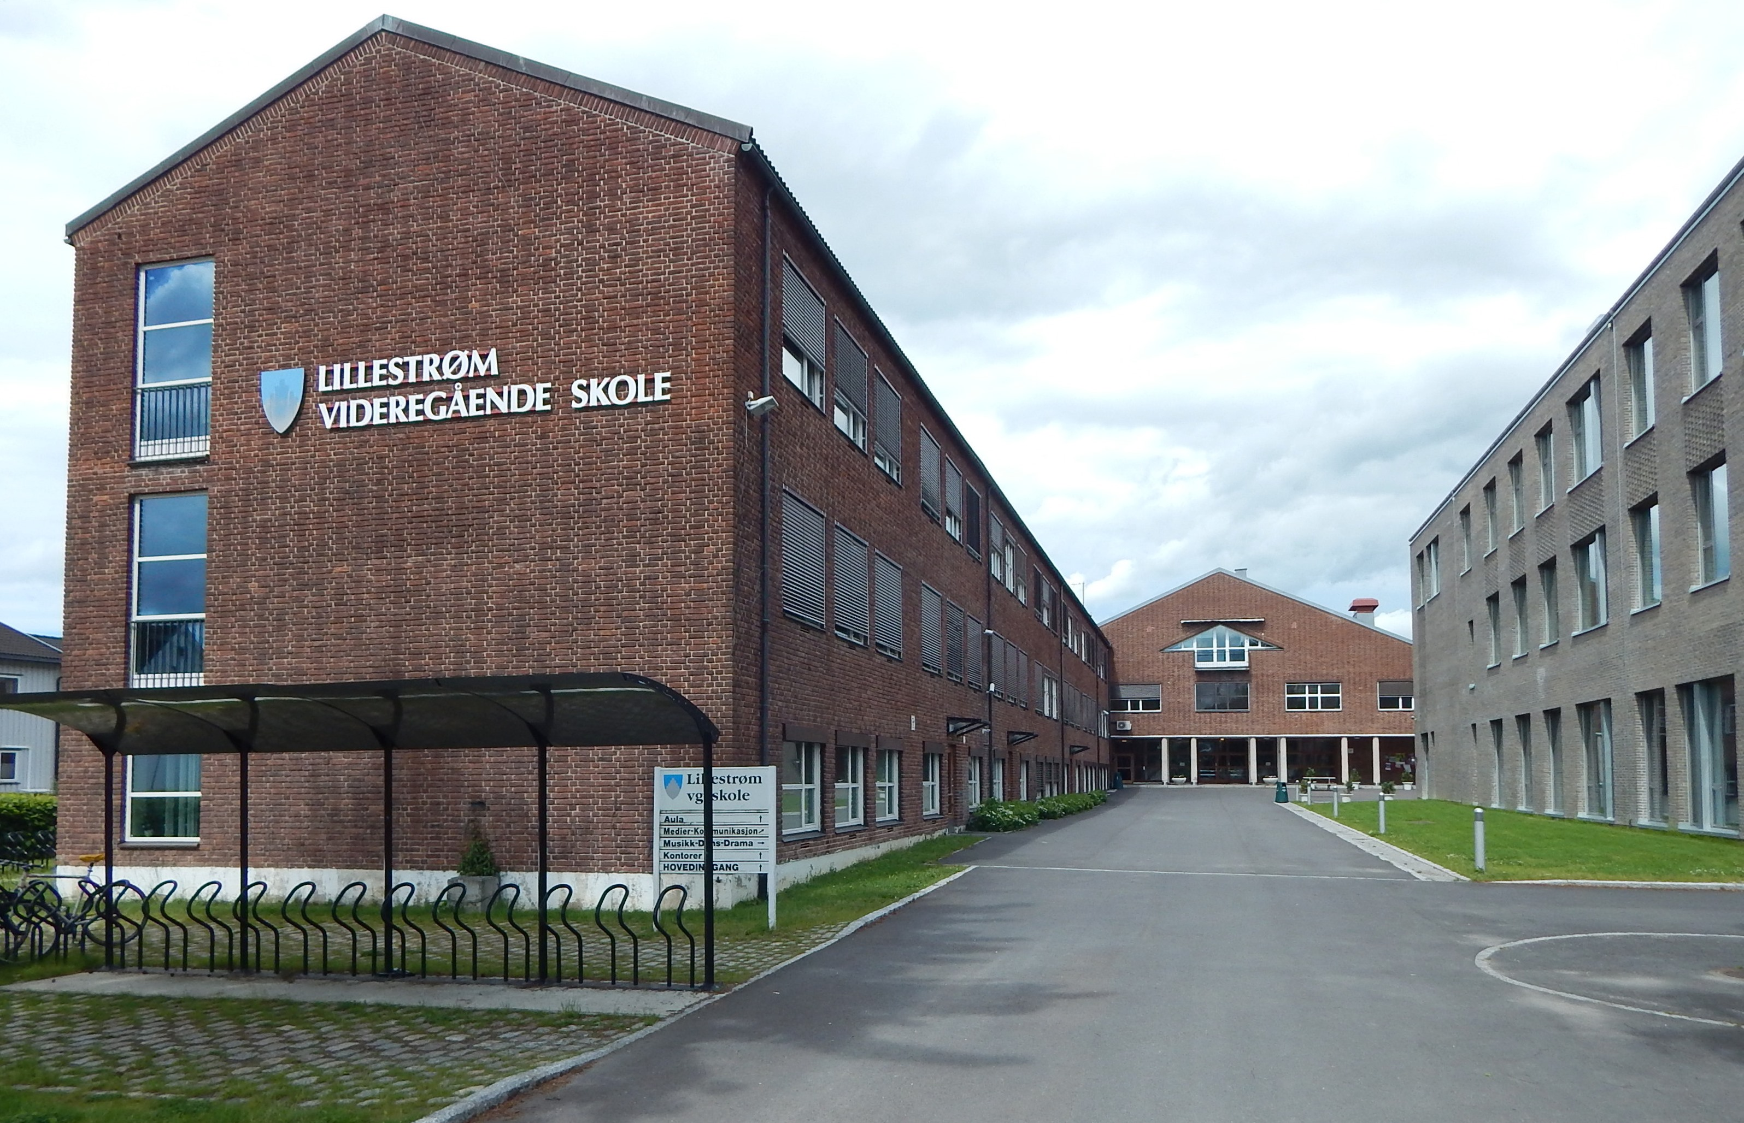

Fysikk 1 og 2
Matematikk R1 og R2
Teknologi og forskningslære
Historie og filosofi
Notes:
Dere lurer kanskje på hva jeg lærte i historie og filosofi. Jeg lærte at samfunnsvitere ikke er så gode I fysikk. Fordi læreren I hisfil spurte oss: hvor lang tid tar det for jorda å gå rundt sola? (spør dem). Da var det en amine medelver som rakk opp hånda og sa 24 timer.

Slide 4
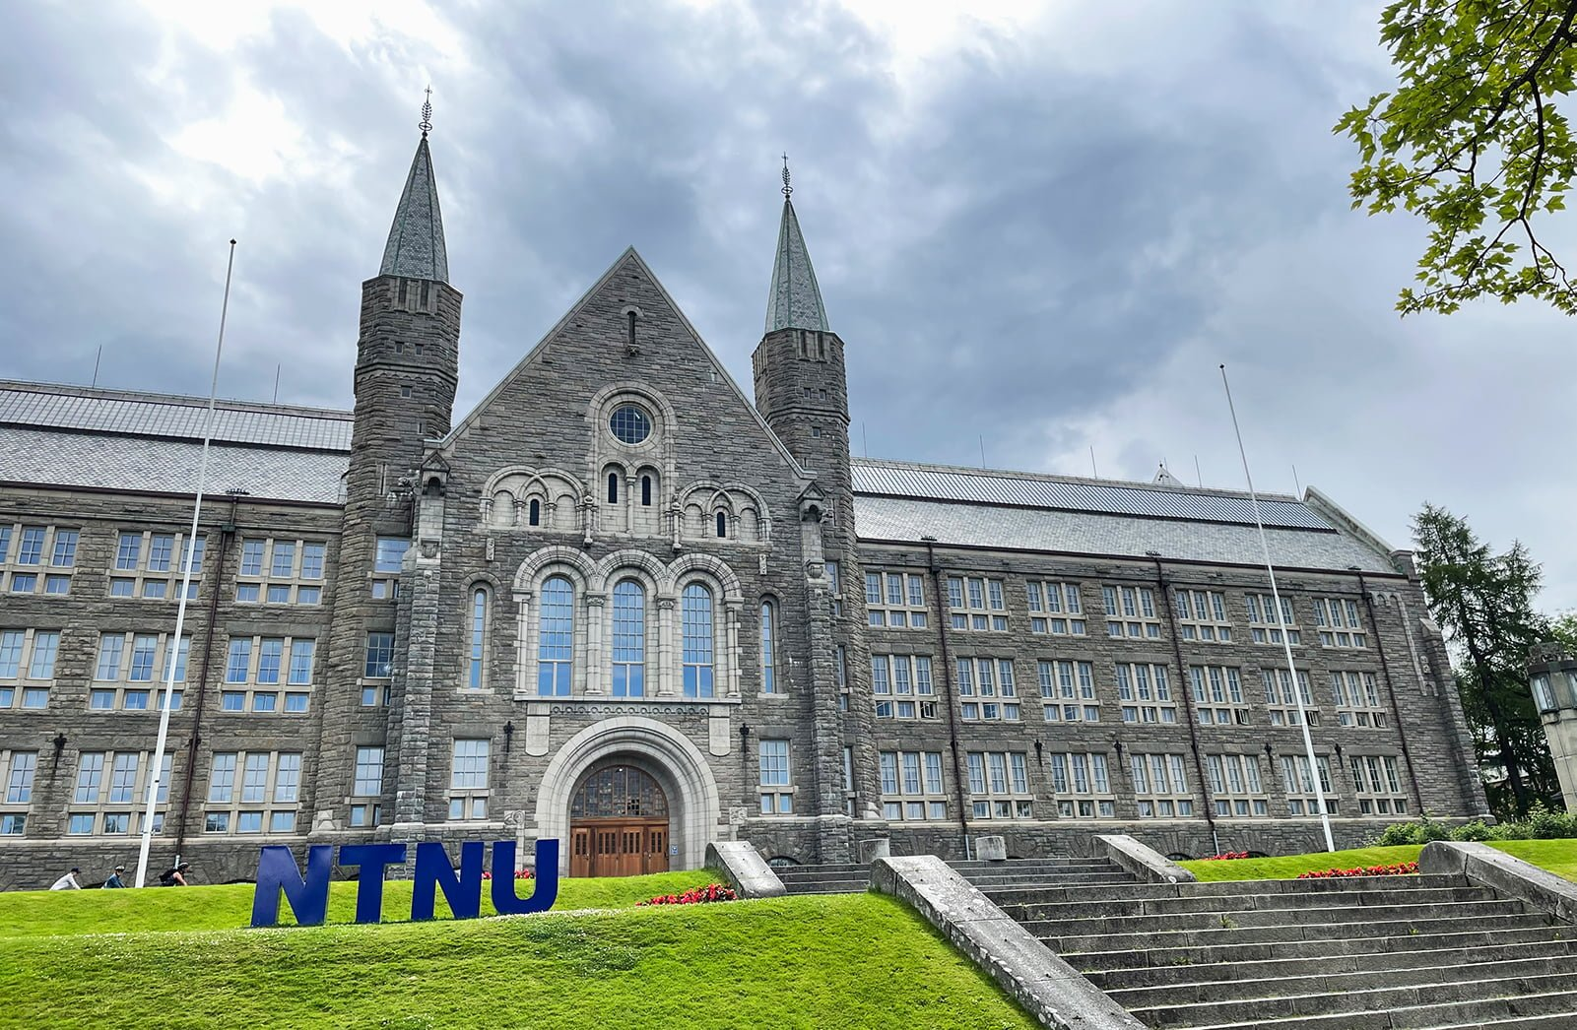
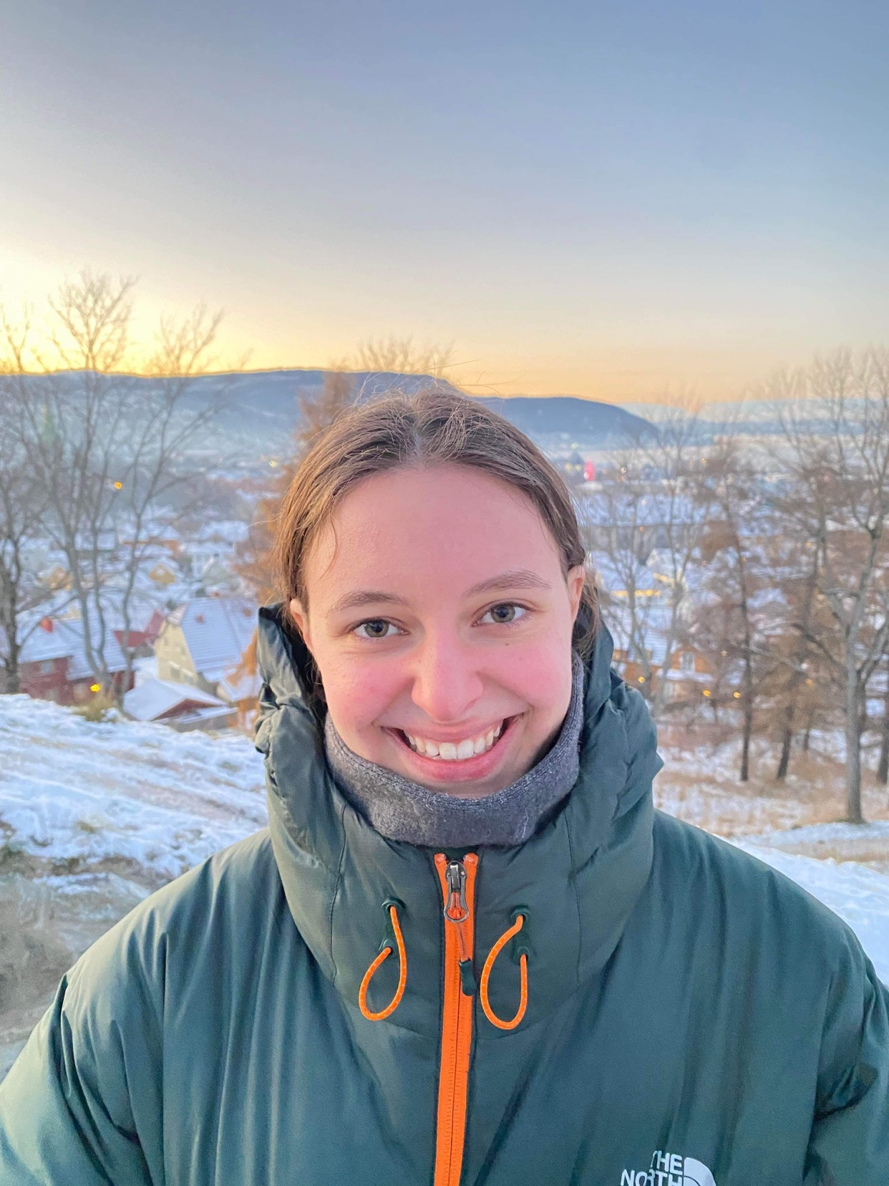

Trondheim
Bygg og miljøteknikk
Konstruksjon
Maskin (produktutvikling)

Slide 5
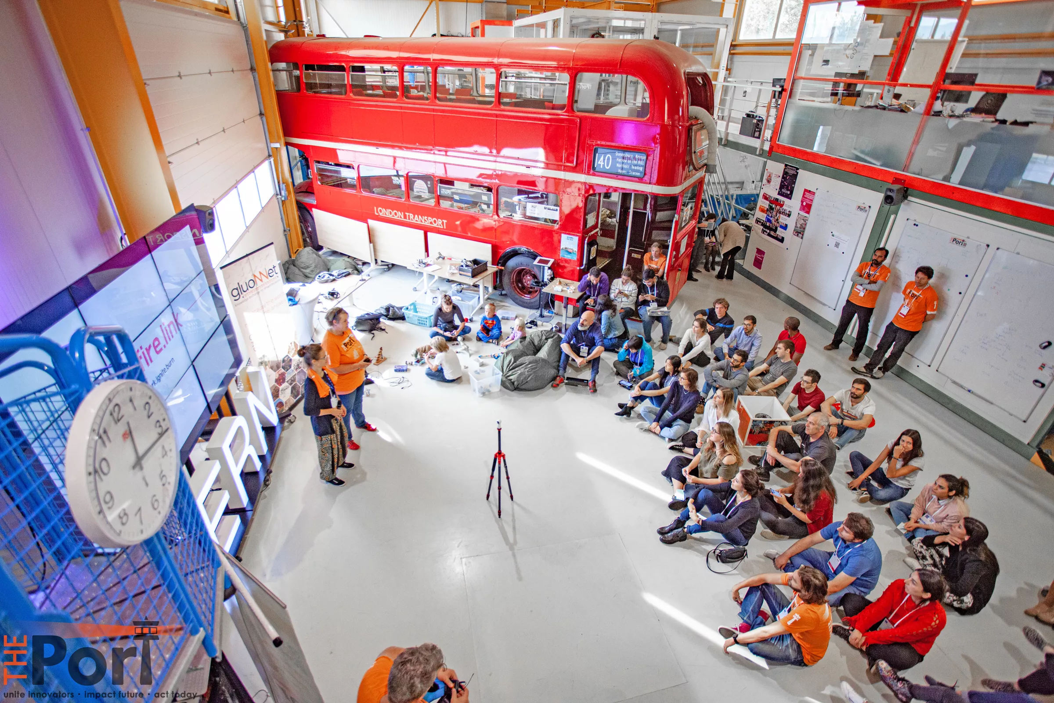
Min første jobb på CERN IdeaSquare
Notes:
Forskere på CERN tenker eksponensielt, og det er denne tankegangen IdeaSquare ønsker å videreføre til samfunnet. Dermed har vi student-program og
CERNs makerspace

Slide 6
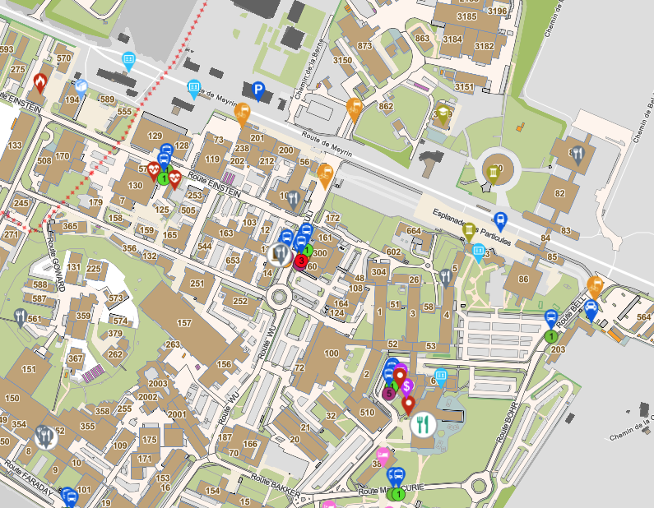
IdeaSquare
Oss

Slide 7
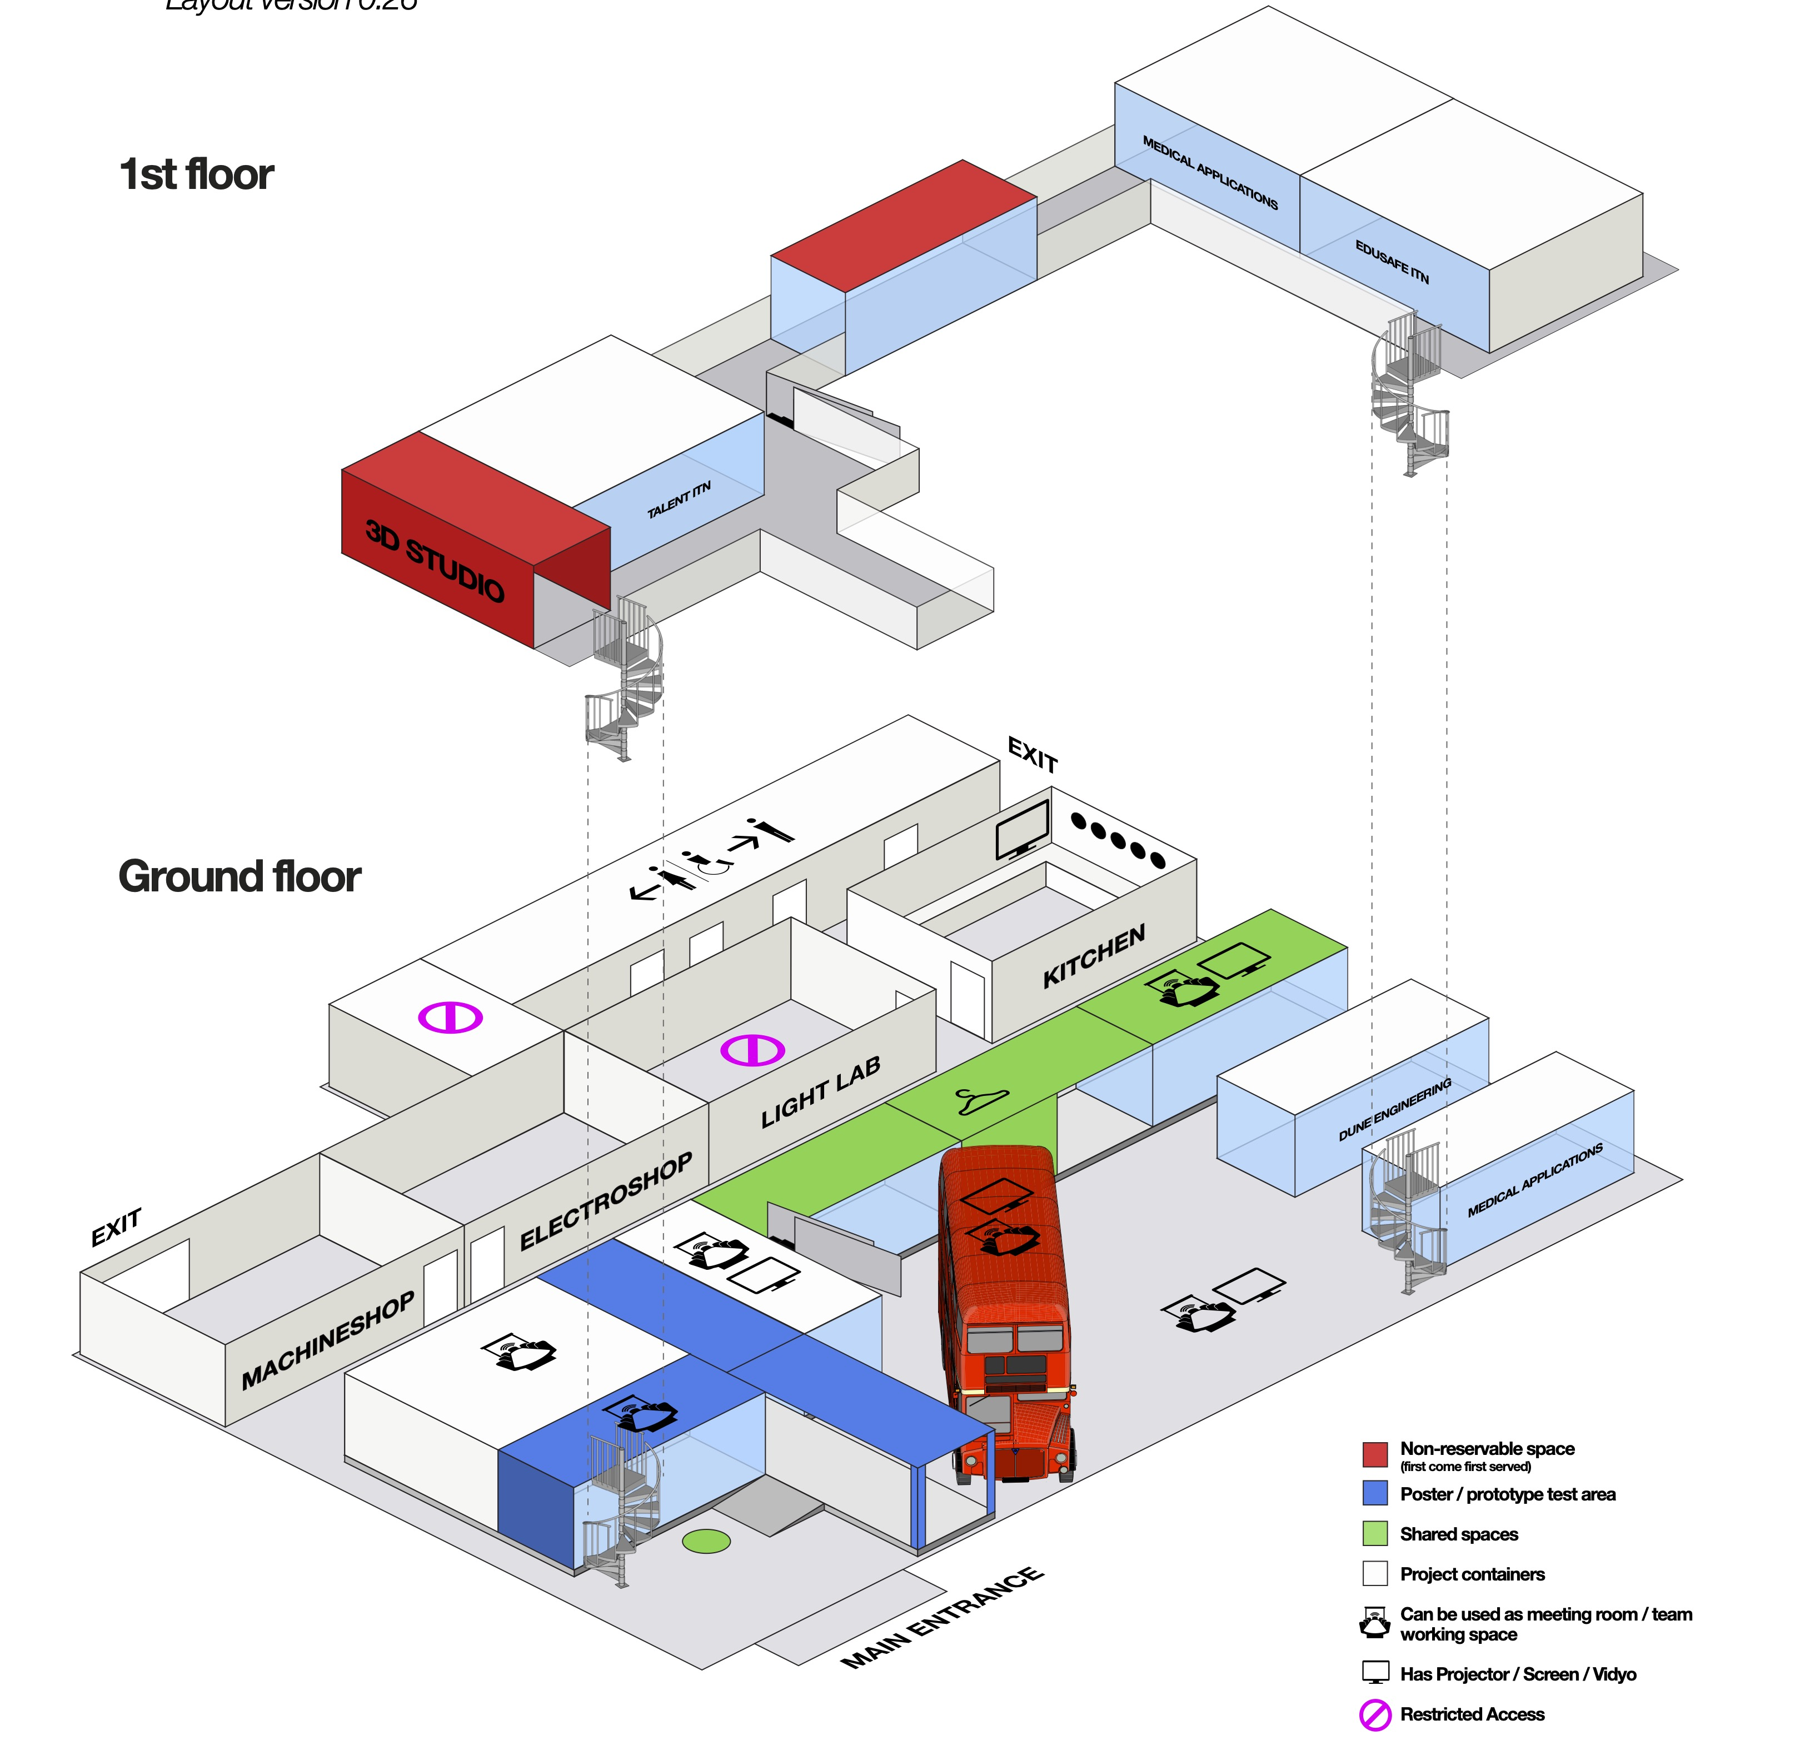


Slide 8
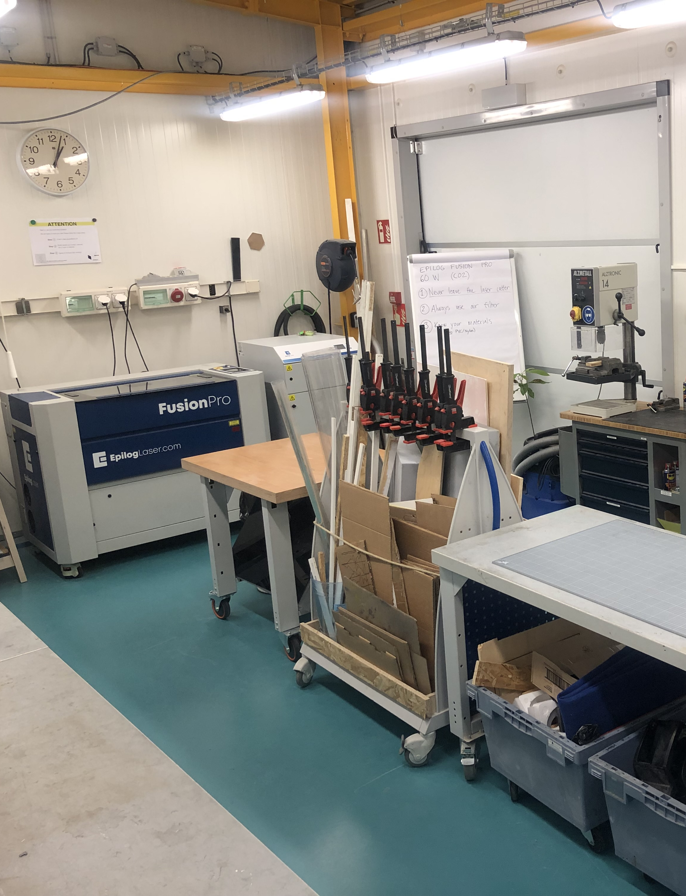
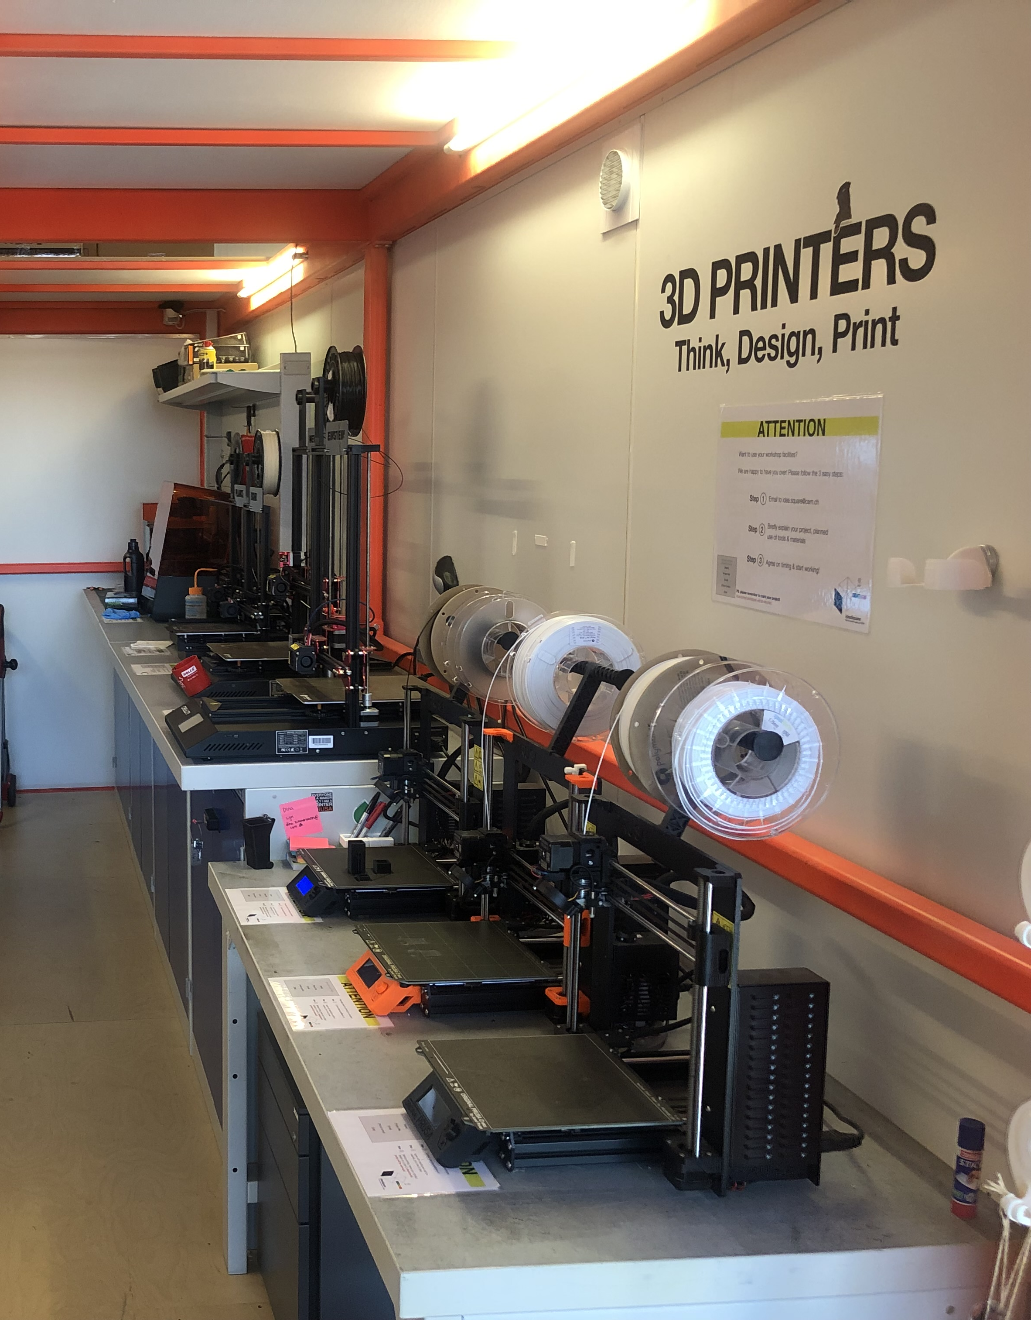
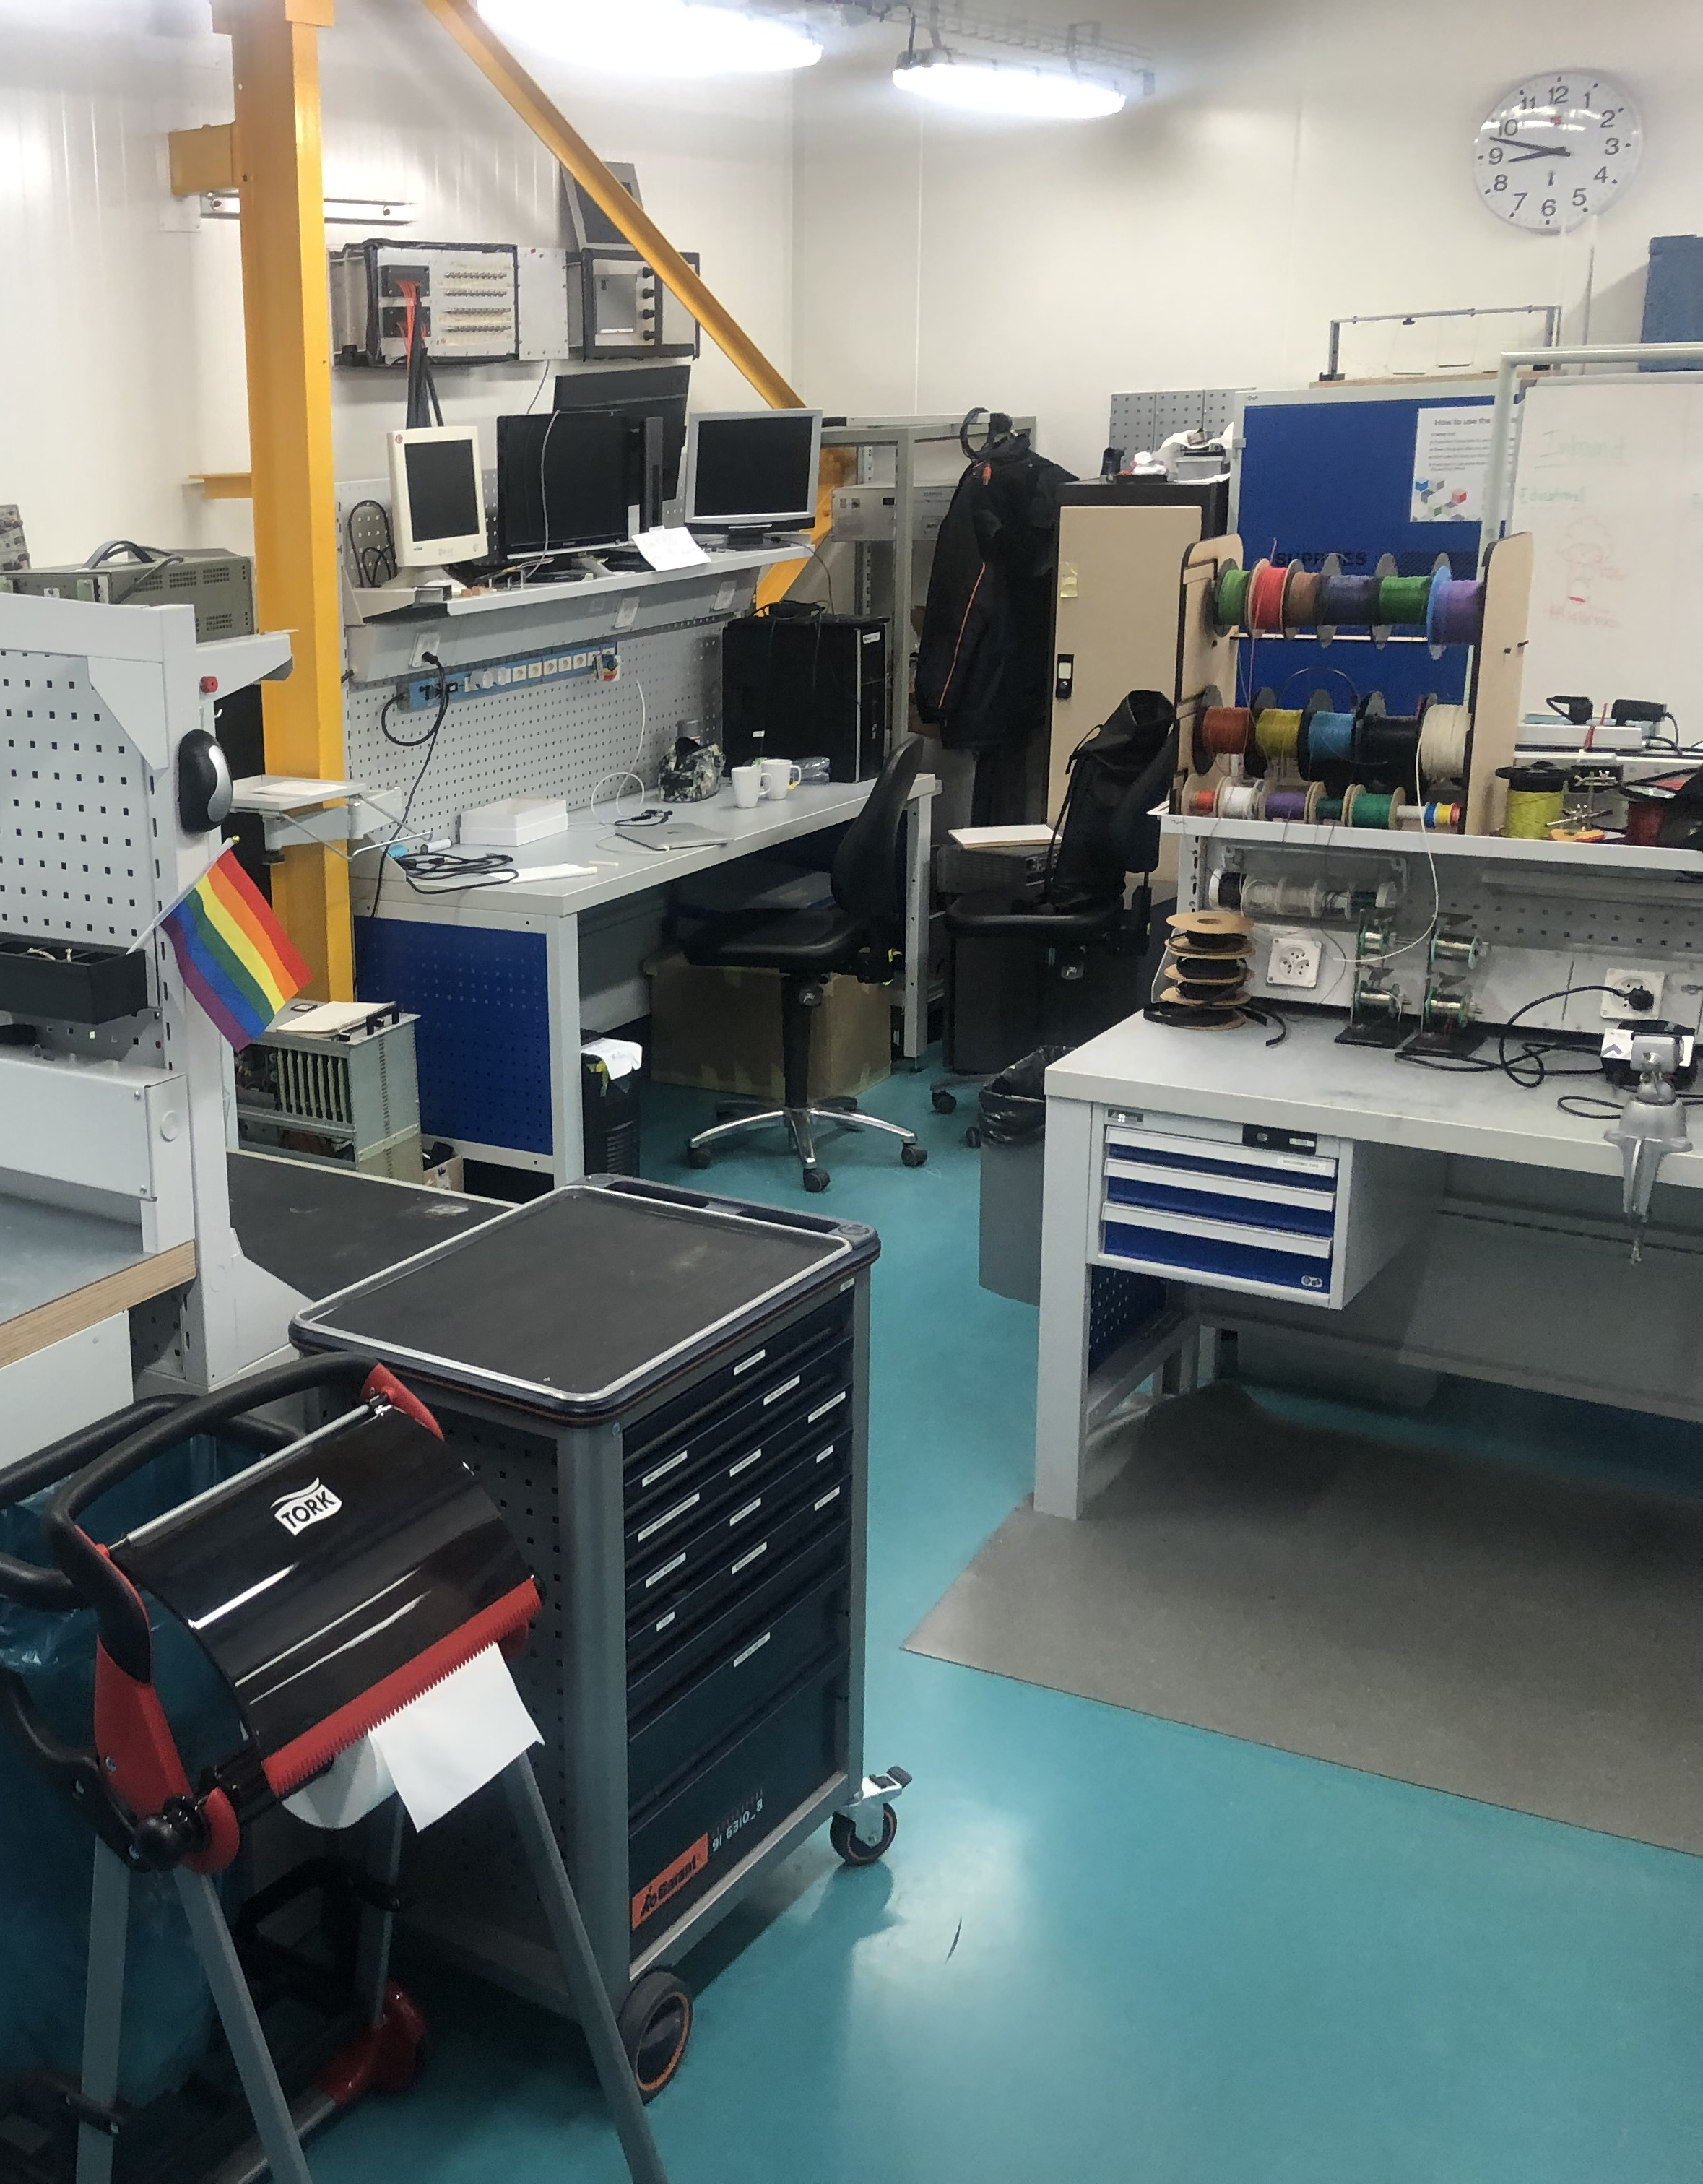
Verksteder
Notes:
Så hva bruker vi disse verkstedene til?

Slide 9

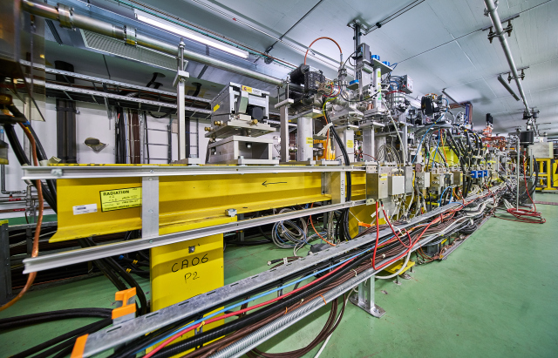
Linear Electron Beam på CERN
Medisinsk forskning på radioterapi
Utfordring: trenger å bytte ut prøver samtidig som akseletaroten kjører
Notes:
Linear Electron Beam at CERN
Electron Test facility
Develop and test components for excisting and future accelerators
Test new ways of accelerating particles
Investigate medical applications
Studying radiation hardness of electronics for aerospace

Slide 10
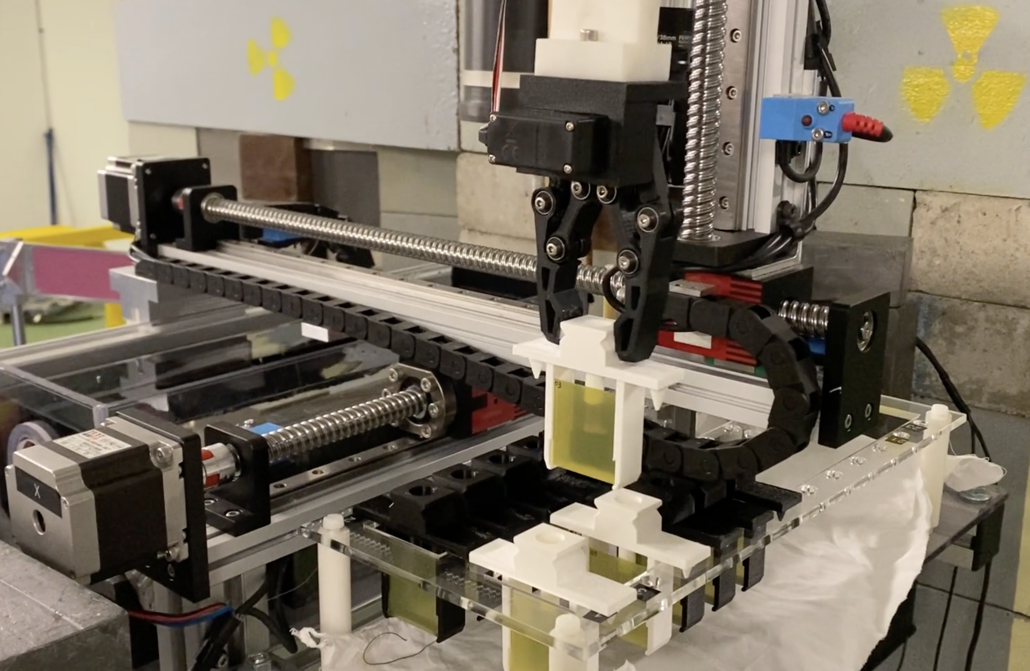
C-Robot
3D printing
Laser kutting
Video: https://pkorysko.web.cern.ch/C-Robot.html
Notes:
Linear Electron Beam at CERN
Electron Test facility
Develop and test components for excisting and future accelerators
Test new ways of accelerating particles
Investigate medical applications
Studying radiation hardness of electronics for aerospace

Slide 11
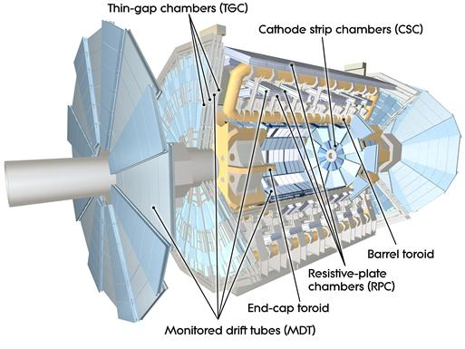
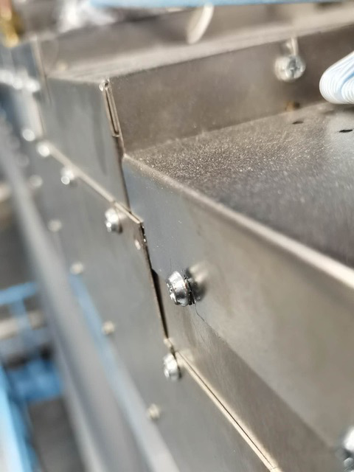
Skrueholder for ATLAS MDT detektor
Notes:
ATLAS Phase II Upgrade for High-Luminosity LHC from 2025-2027. Alt skal skje på disse to årene og alt må planlegges veldig nøye. Hver oppgave får en tidsramme som må følges. Dermed er det viktig å gjøre alle oppgavene veldig effektivt. En av gruppene har i oppgave å åpne alle dekslene til all elektronikken og gjøre oppgradering av elektronikkne.
Hvor vanskelig kan det være? Skru ut noen skruer?
Det er 1150 deksler. Dermed kan du se for deg at det vil ta en del tid å skru opp alle skruene som holder dekslene på plass. To formal:
Effektivisere (Raskt matche skrue med skrutrekker)
Unngå at skruer faller ut og at man mister de
Myoner
Linker: https://cds.cern.ch/record/2732959/files/ATL-UPGRADE-PROC-2020-001.pdf
https://atlas.cern/Discover/Detector/Muon-Spectrometer
https://cds.cern.ch/record/2770861/files/ATL-MUON-SLIDE-2021-175.pdf

Slide 12
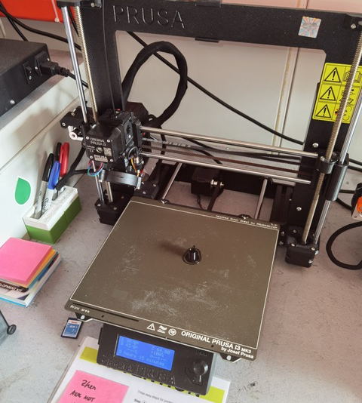
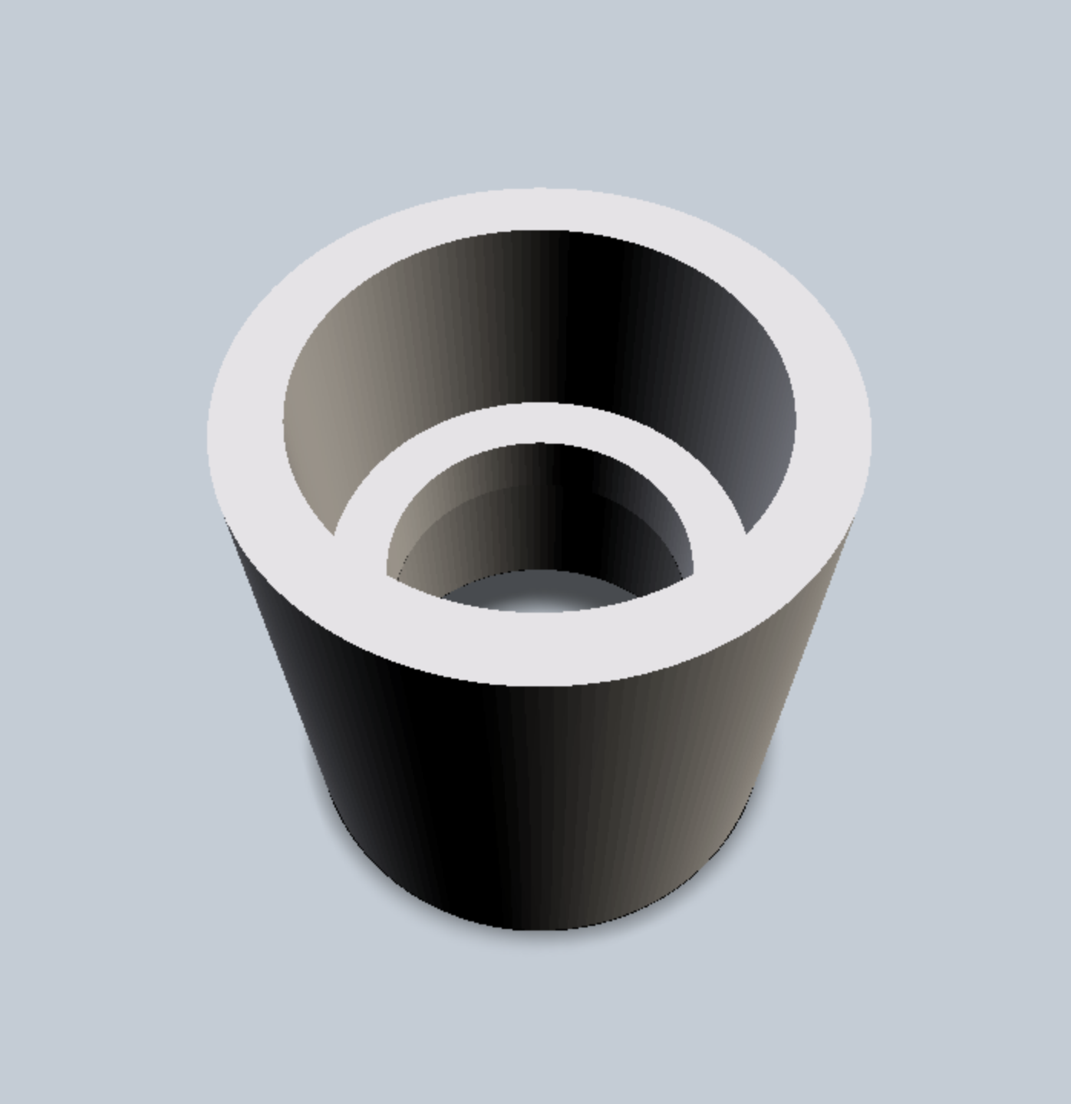
Første prototype
Notes:
Utfordringer:

Slide 13
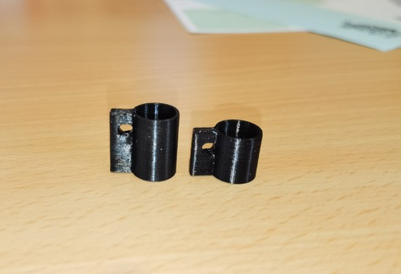
Andre prototype
Notes:
Fortsatt utfordringer:
Lett å miste

Slide 14
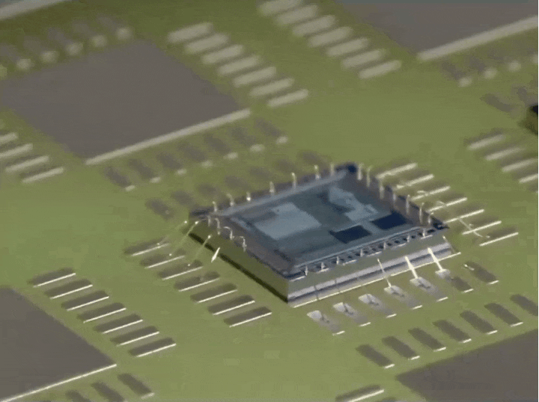
Notes:
10-75 micrometer

Slide 15
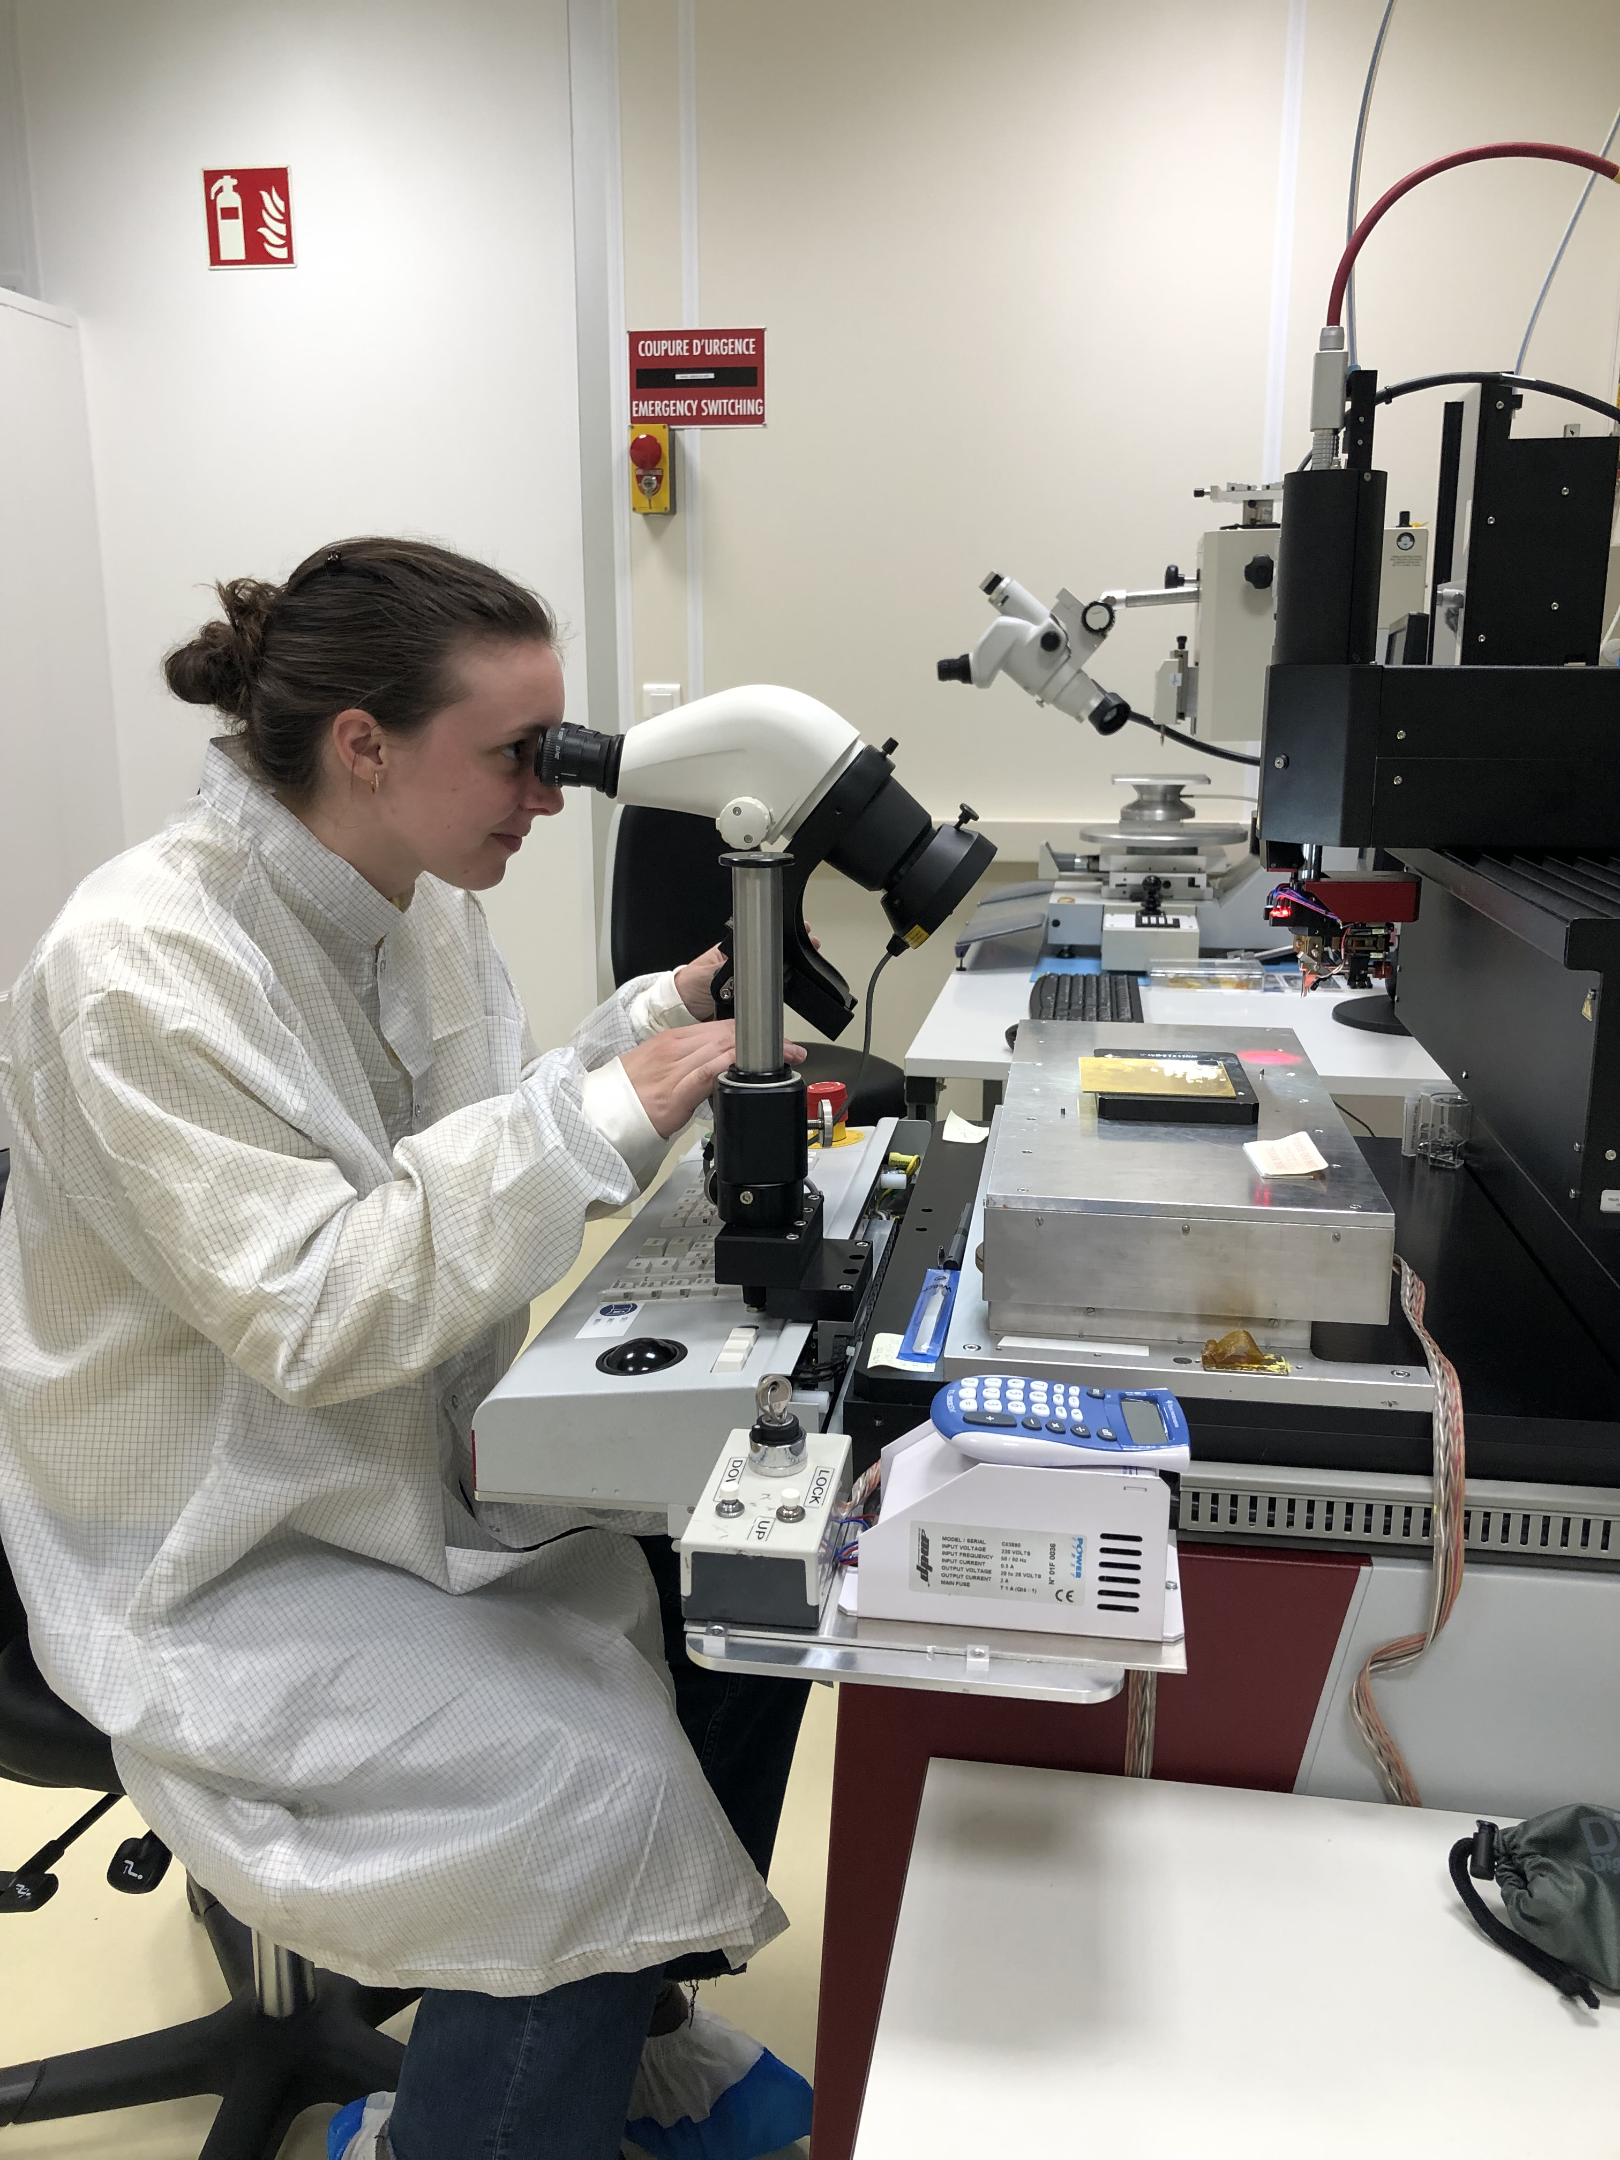
Introduksjon til trådbinding
Sveising av fin, metallisk tråd og overflate for å skape elektrisk kontakt
Tjeneste hos Bonding Lab (BondLab) på CERN
Bruker ultralyd for å varme og feste tråden
Notes:
Trådbinding. Aluminium eller kobber (eller gull)

Slide 16
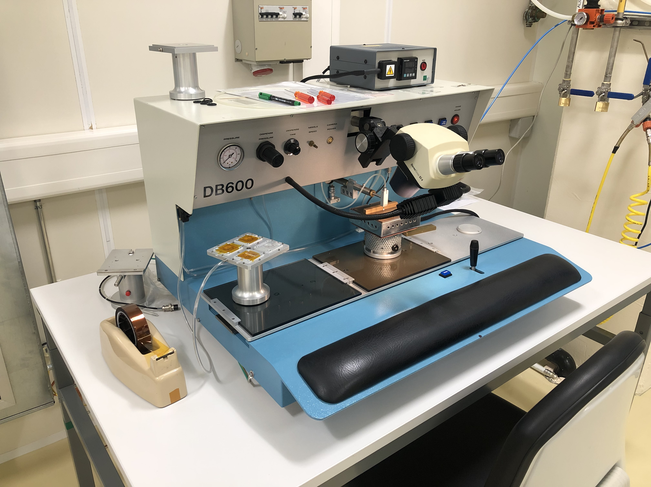
BondLab på CERN
Die Bonder (CAMMAX DB 600)
Maskin for å plassere elektroniske chipper presist

Slide 17
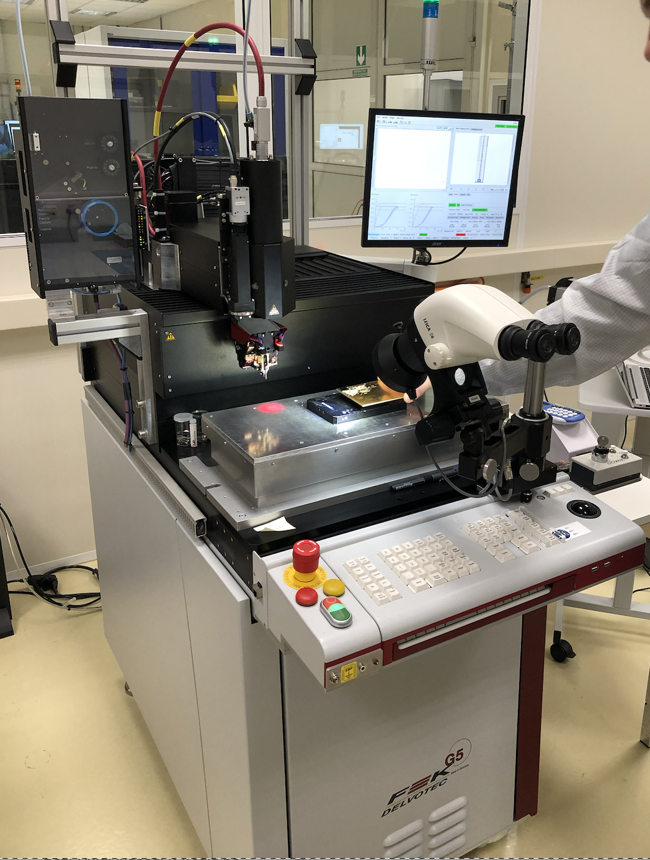
BondLab på CERN
Automatisk Wire Bonder (DELVOTEC 640)
Nålen beveger seg ikke opp og ned
Trenger et justerbart bord (slik som denne)

Slide 18
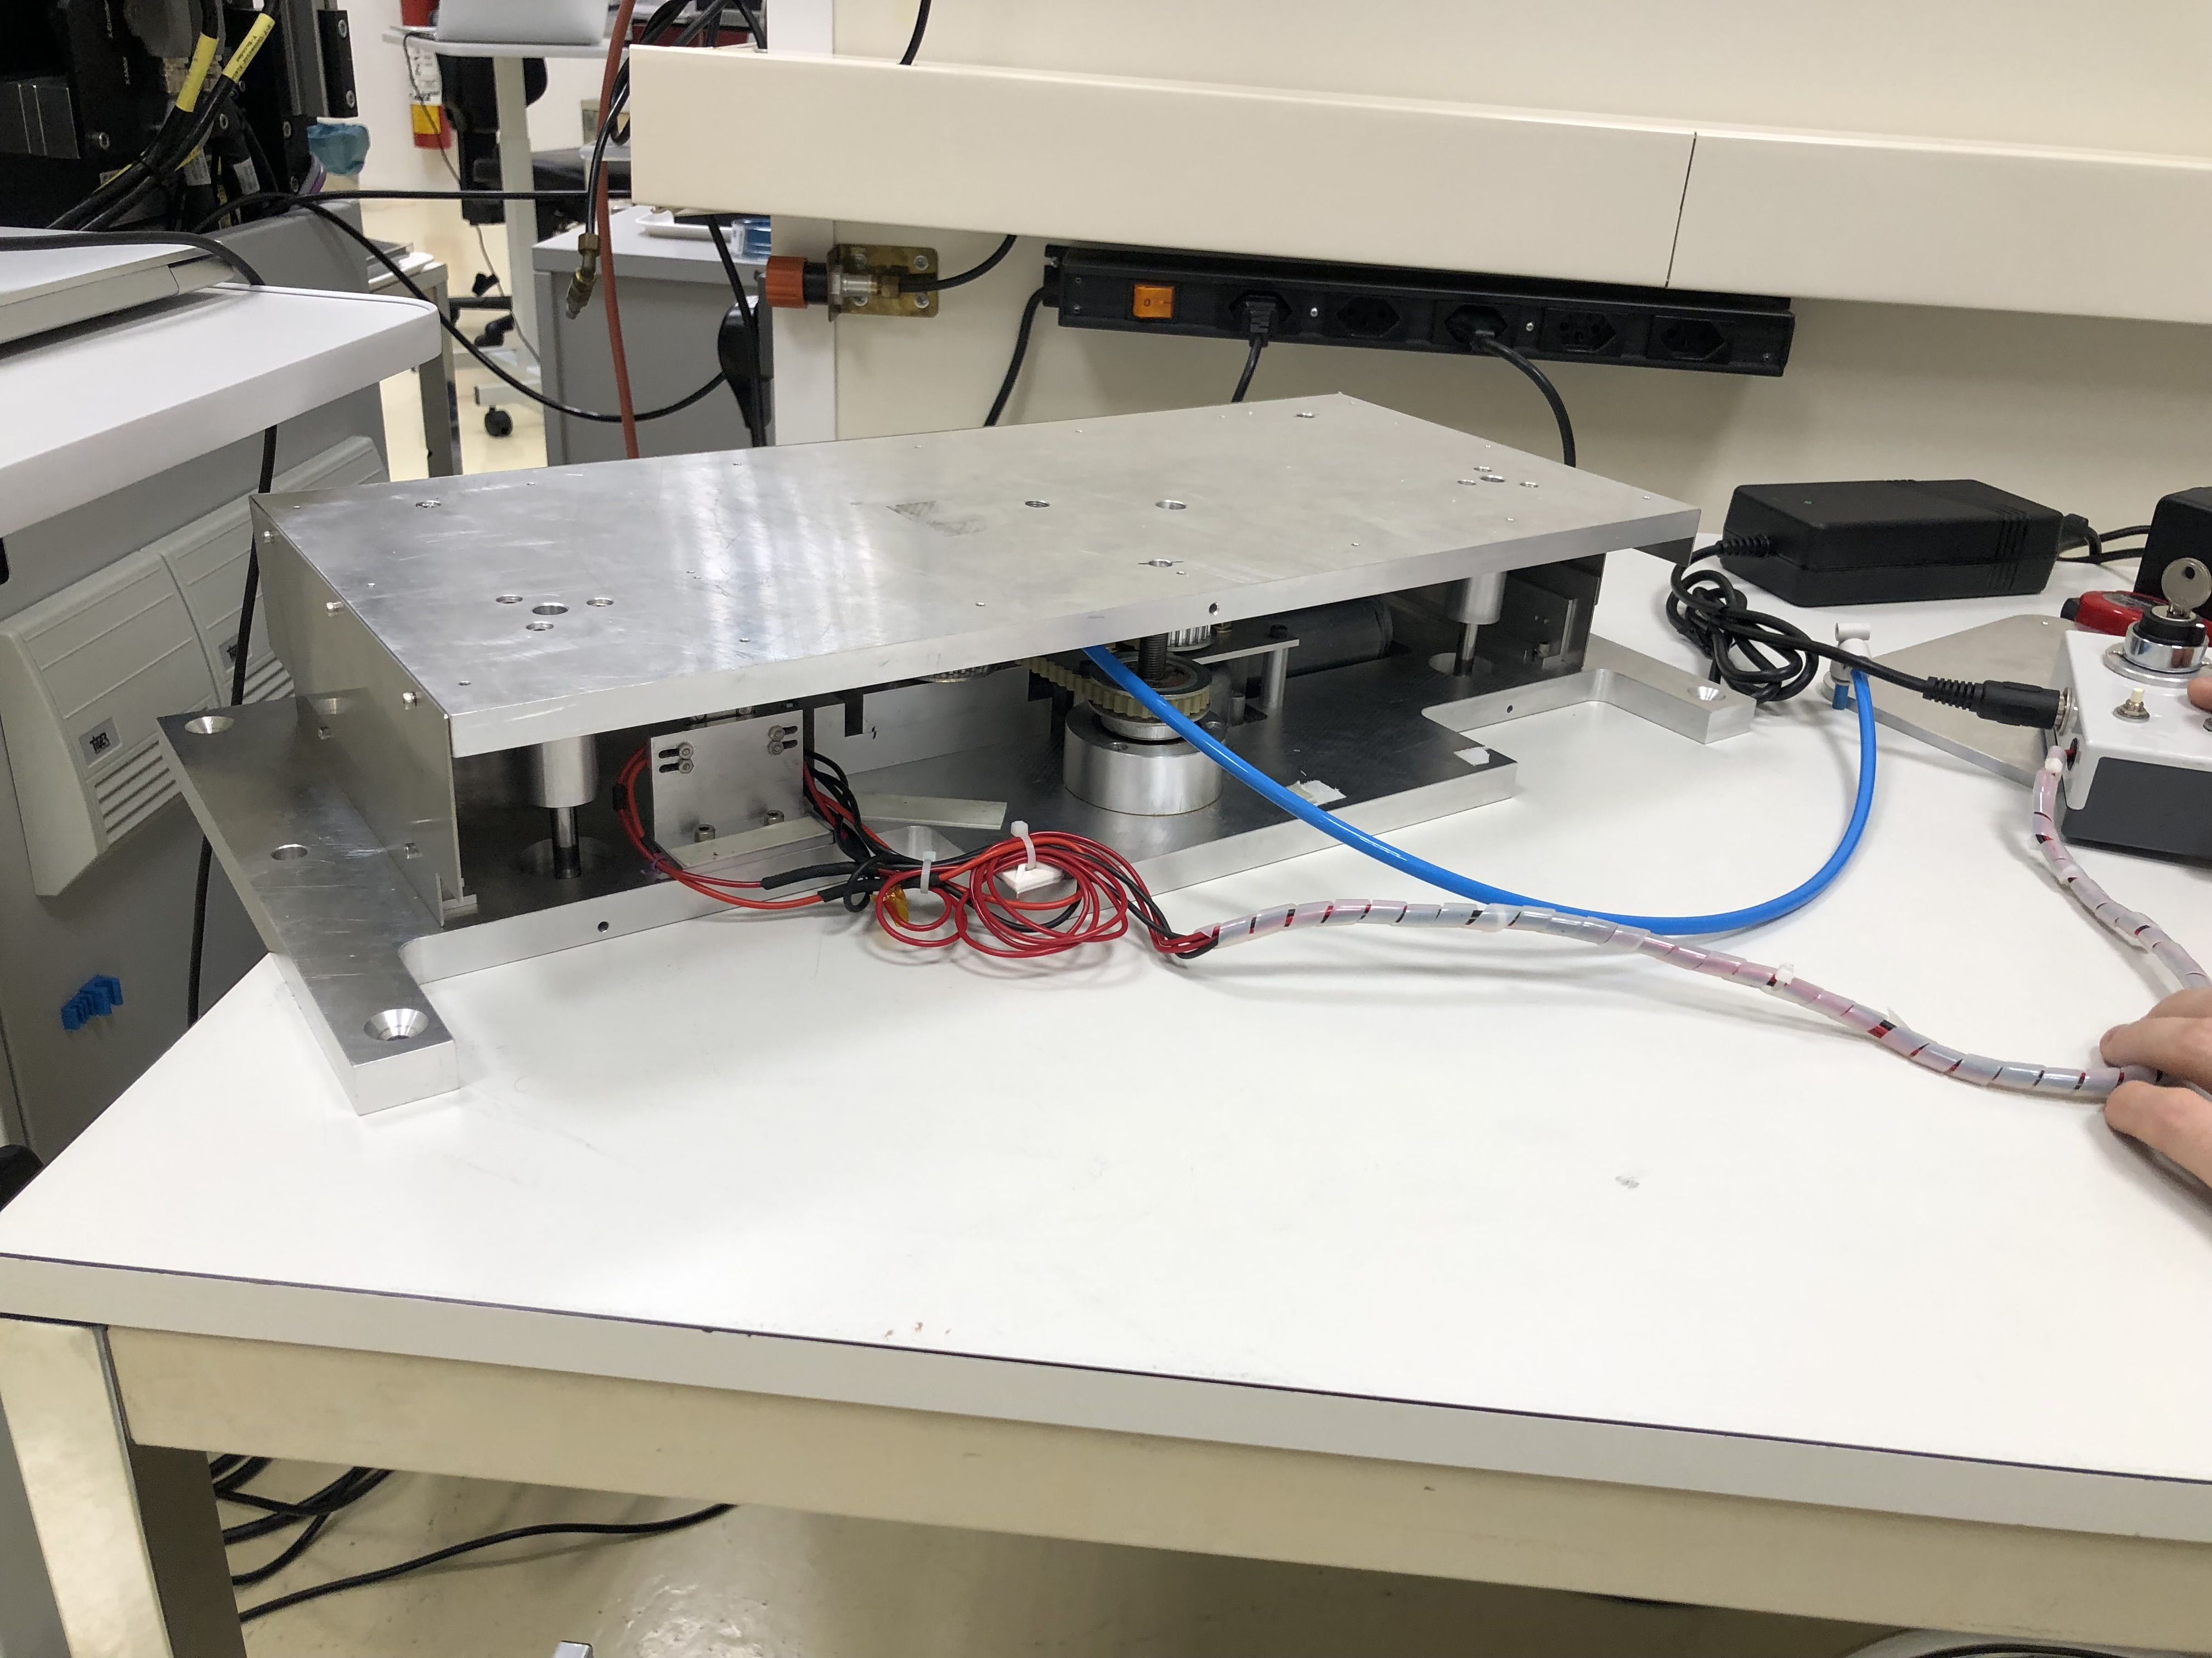
Utfordring
Bestilt ny automatisk Wire Bonder
Det gamle høydebordet ble bygd av en tidligere ansatt for mange år siden
Utfordring: trenger å bygge et nytt høyde-justerbart bord

Slide 19
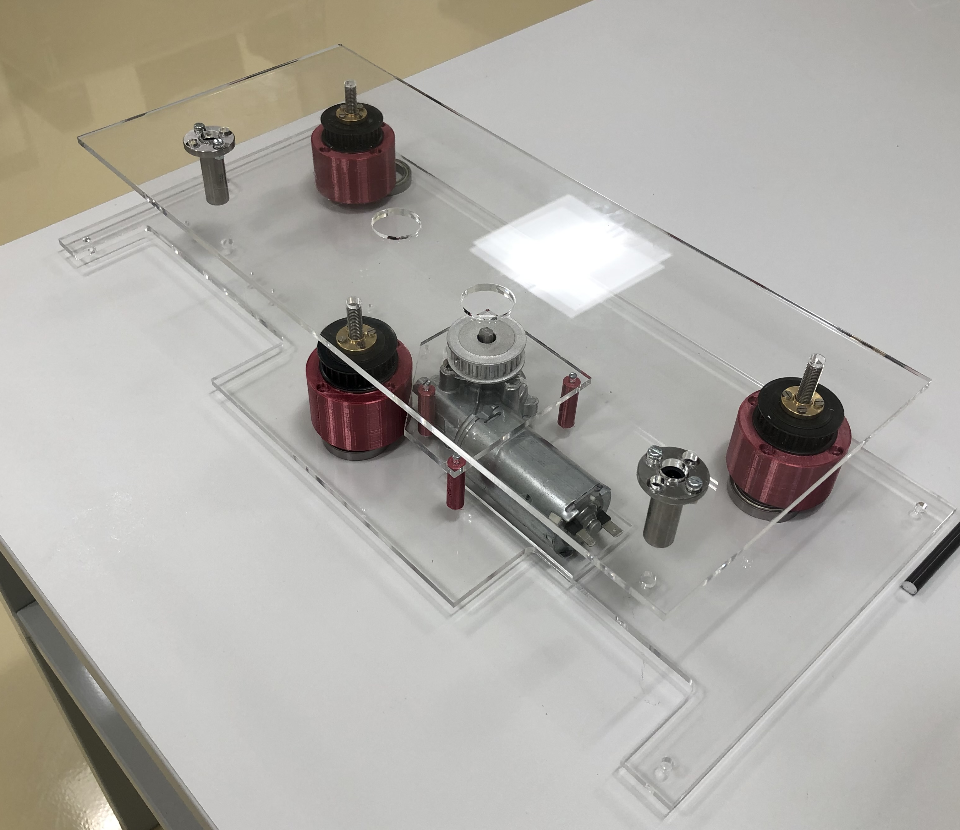
Nytt høyde-justerbart bord
Siste prototype
Plexiglass plater laserkuttet på IdeaSquare
Fordel: kan raskt og billig teste design, før man sender det til produksjon

Slide 20
Hva kan dere om mikrokontrollere?

Slide 21

Siste (uoffisielle) prosjekt

Slide 22
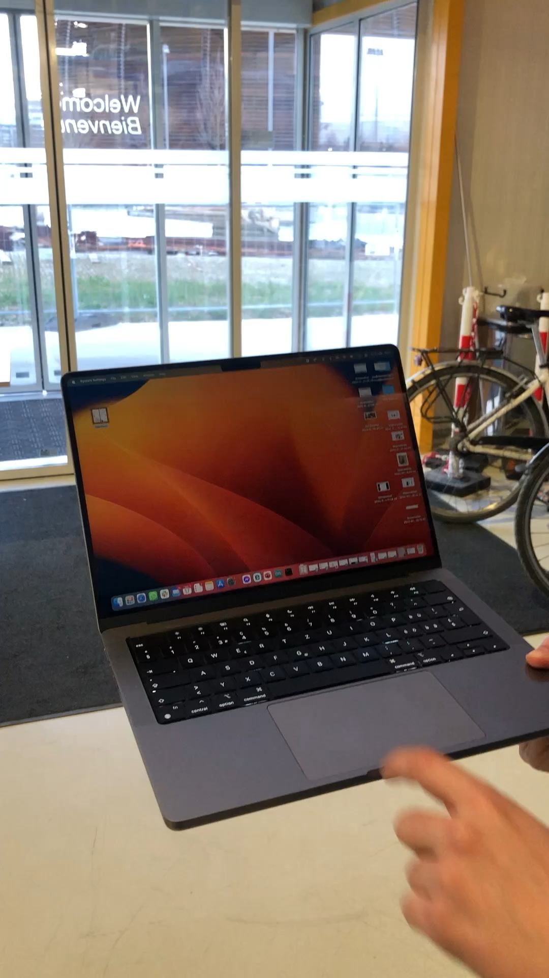
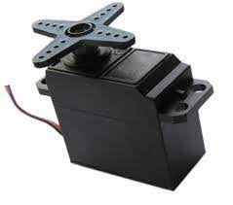
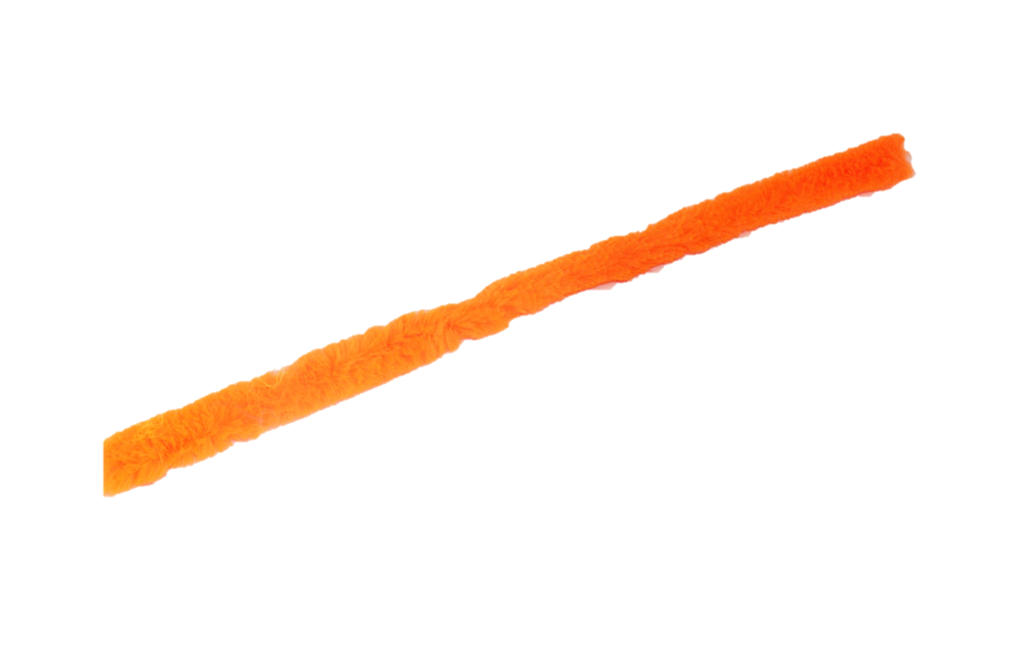
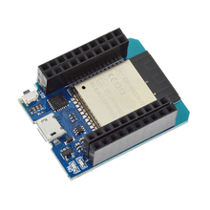
ESP 32 MH-ET LIVE

Slide 23
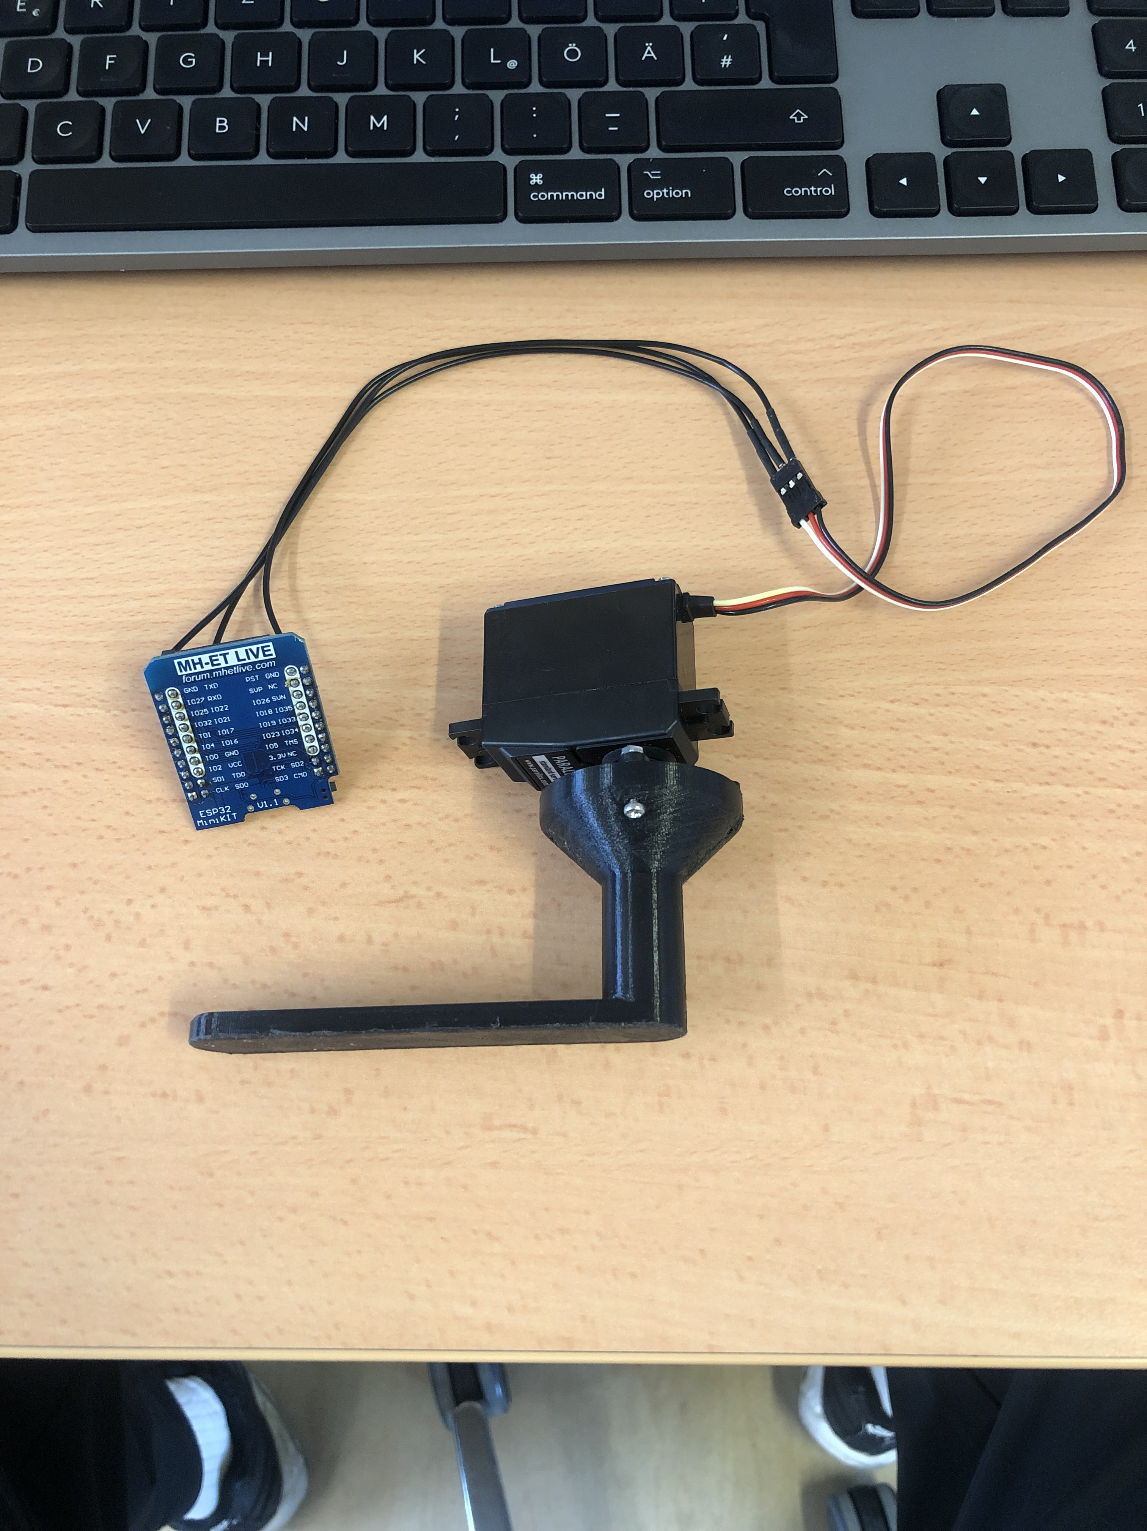
Siste prototype

Slide 24
Takk for meg!

